Slide 1
存储虚拟化
网络存储技术

Slide 2
什么是存储虚拟化
存储虚拟化（Storage Virtualization）是一种对物理存储资源进行抽象的技术，就是把多个物理存储设备通过一定的技术将它们集中起来统一管理，虚拟化的存储资源就像是一个存储池，用户不会看到具体的磁盘、磁带，也不关心自己的数据经过哪一条路径通往具体的存储设备。存储虚拟化可以将多种、多个存储设备统一管理起来，为用户提供大容量、高数据传输性能的存储系统。

Slide 3
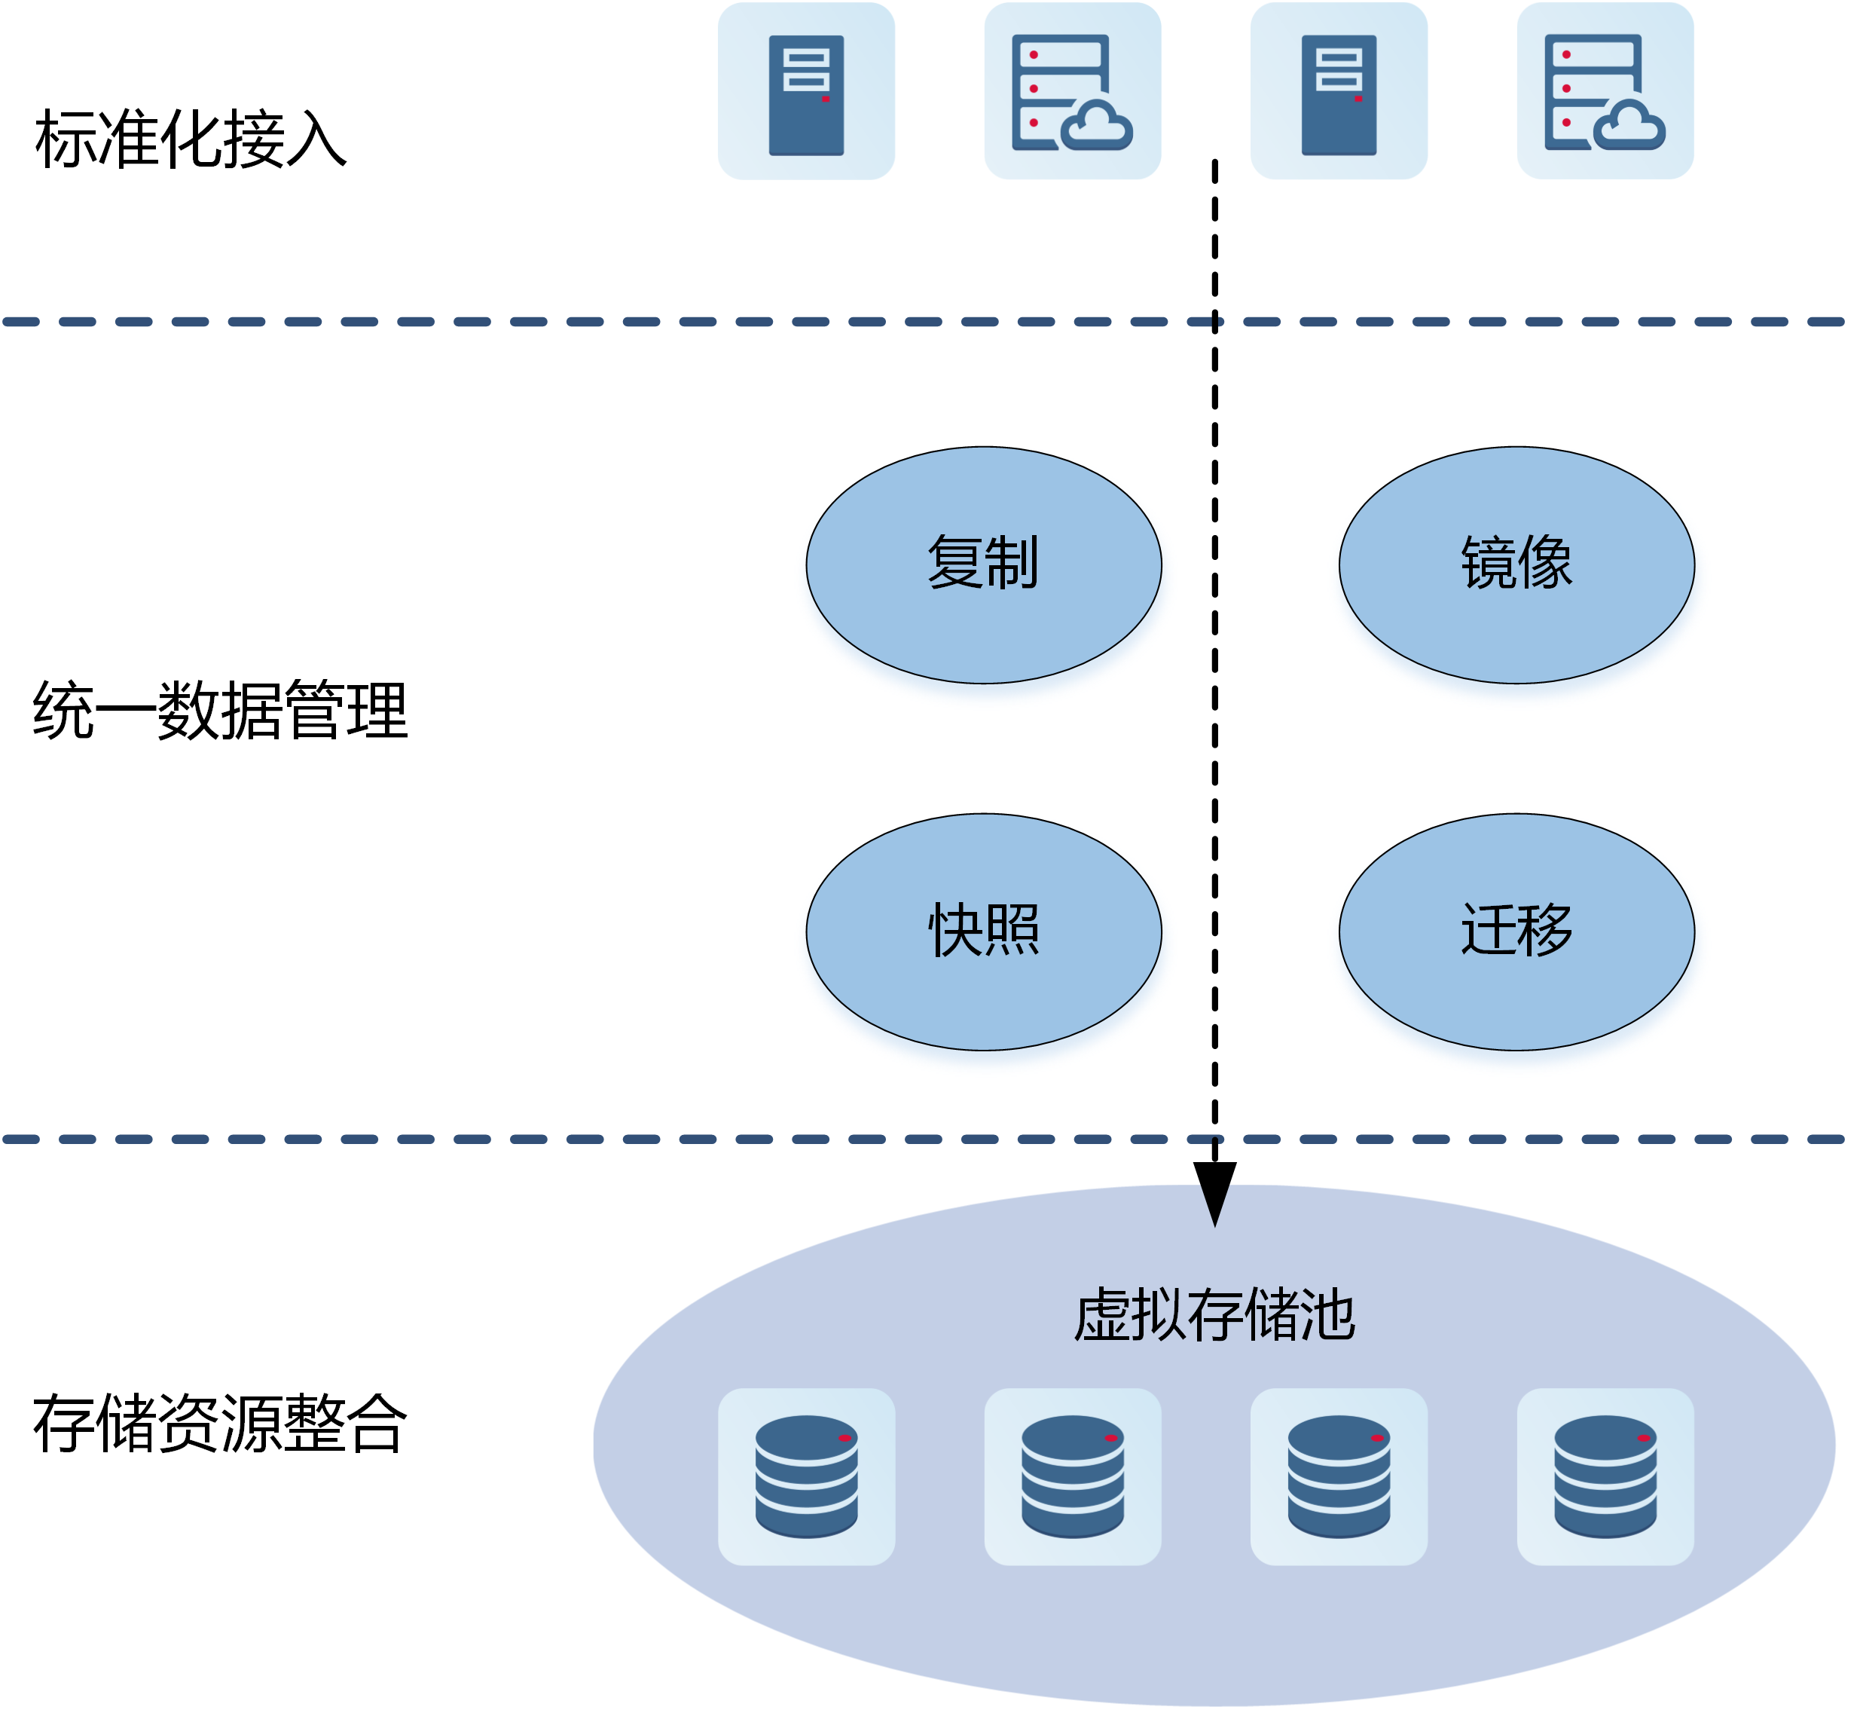
存储虚拟化模型

Slide 4
存储虚拟化发展历程
存储技术经历了从直接存储（Direct-Attached Storage）到网络存储的发展历程。对于传统的直接存储方式，存储设备附属于某个服务器，数据被局限在某个服务器的控制之下，这种方式已远远不能满足企业分布式业务的需要，因而发展出网络存储技术。网络存储技术虽然有很大的技术革新，但并没有屏蔽具体存储设备的物理细节，存储管理用户仍然需要分别掌握不同存储设备的物理特性，才能对存储池进行有效的管理。只有采用了存储虚拟化的技术，才能真正屏蔽具体存储设备的物理细节，为用户提供统一集中的存储管理。
相对传统的存储技术，存储虚拟化技术具有以下优势：
磁盘利用率高。传统存储技术的磁盘利用率一般只有30~70%，而采用虚拟化技术后的磁盘利用率高达70~90%，极大地提高了存储资源的利用率。
管理方便。传统存储技术的存储管理和维护工作大部分由人工完成，而采用存储虚拟存储技术，管理员不必关心后台存储，只须专注于管理存储空间本身，存储管理的复杂性大大降低。
存储灵活。传统存储技术不支持异构存储，而虚拟存储技术可以适应不同厂商、不同类别的异构存储平台，为存储资源管理提供了更好的灵活性。
更多功能。相比传统存储技术，虚拟化存储技术额外带来了精简磁盘和空间回收、快照、迁移、链接克隆等实用功能

Slide 5
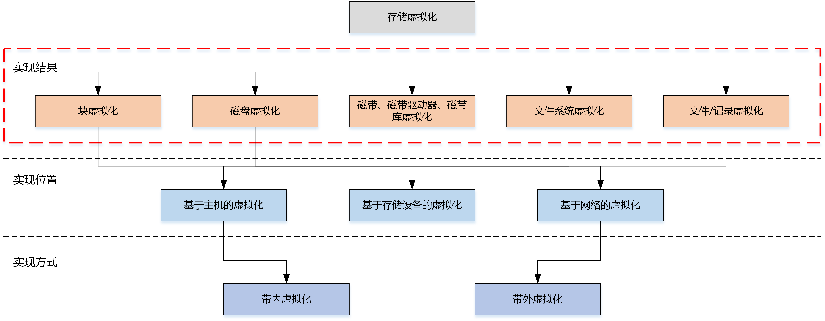
存储虚拟化实现

Slide 6
虚拟化实现位置
根据虚拟化实现位置的不同，可以分为：
基于主机的存储虚拟化。
基于存储设备的存储虚拟化。
基于网络的存储虚拟化。

Slide 7
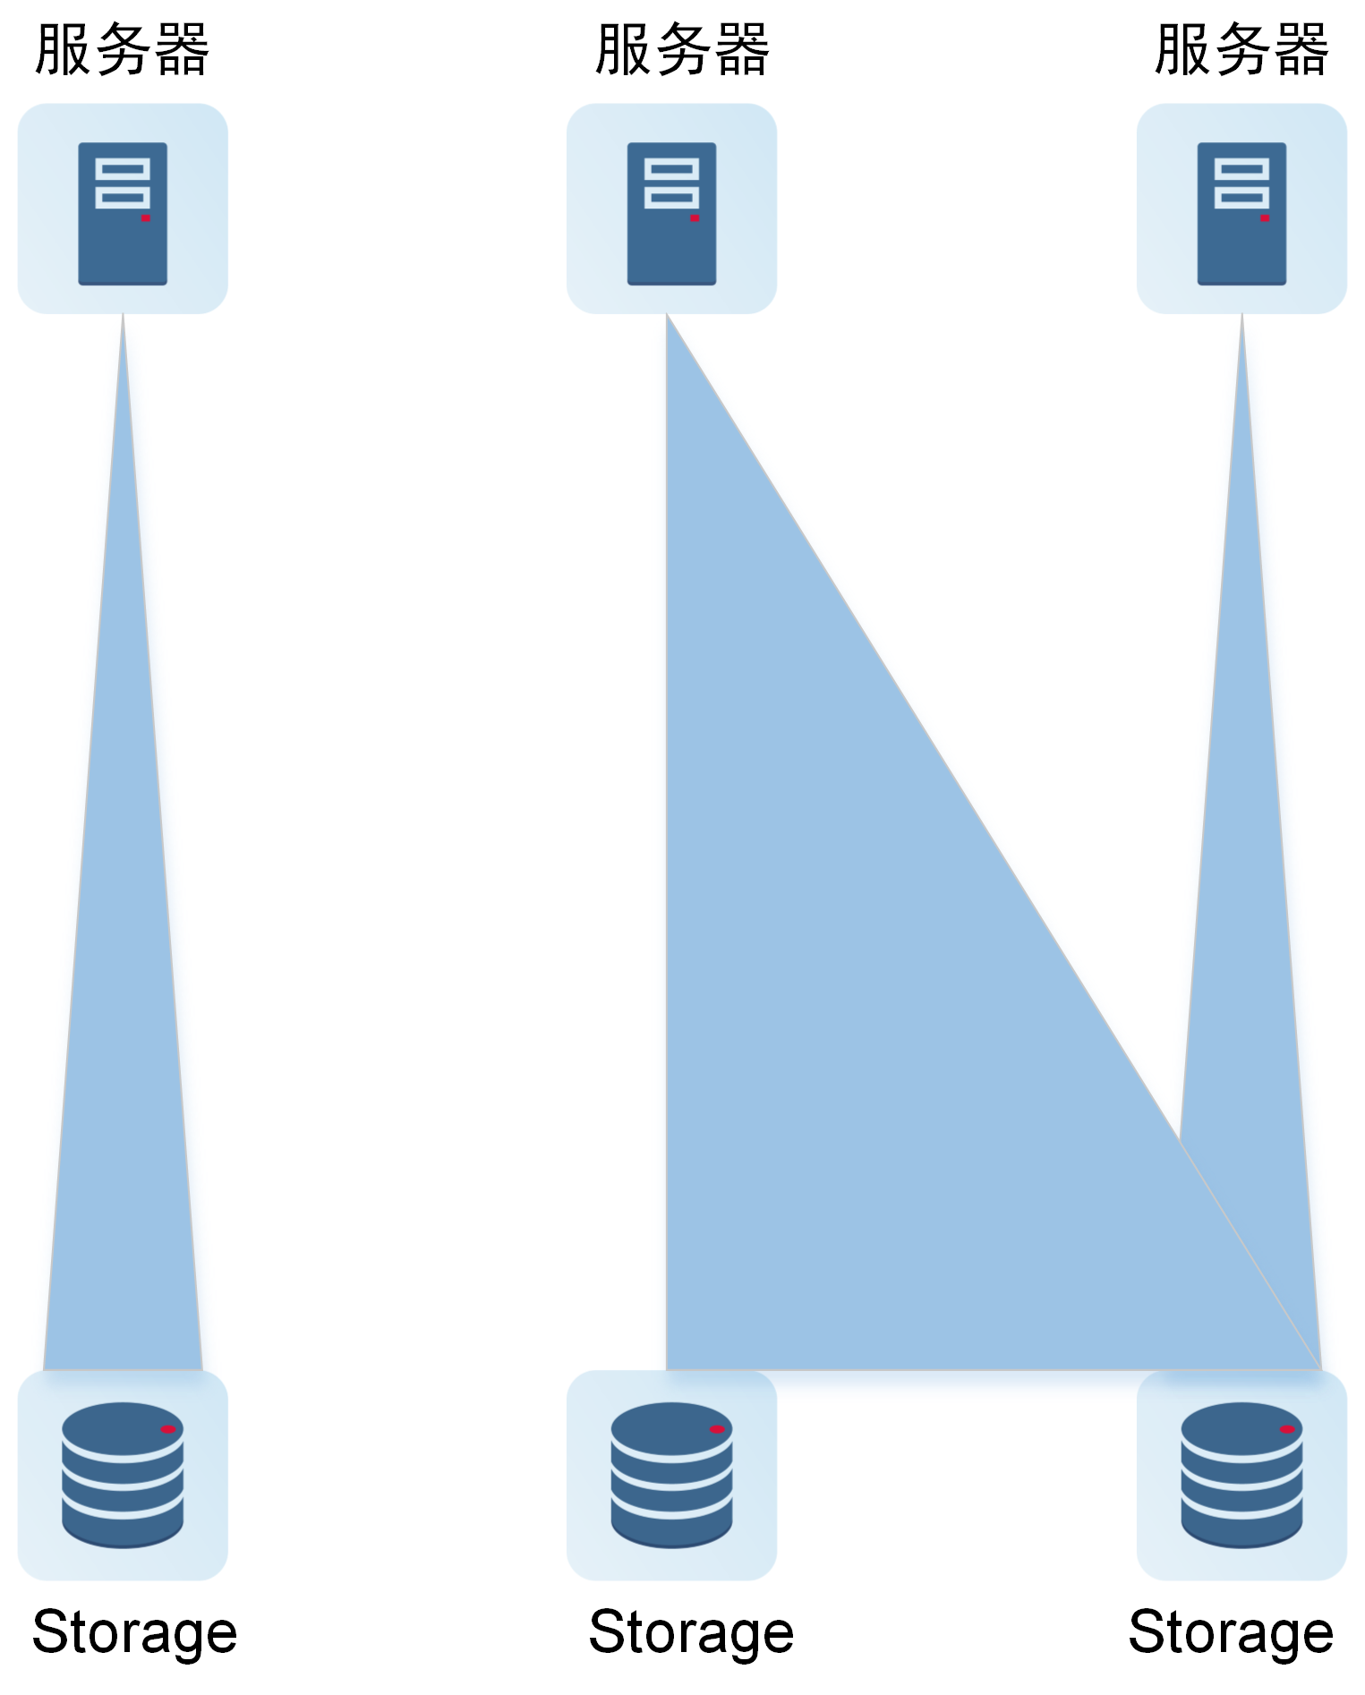
基于主机的存储虚拟化
基于主机的存储虚拟化将虚拟化实现放在主机上，通过改造主机操作系统的文件系统层或者设备层来完成卷逻辑地址到物理地址的转换，若仅仅是单个主机服务器（或者是单个集群）访问多个磁盘阵列，可以使用基于主机的存储虚拟化技术。
基于主机的存储虚拟化具有以下特点：
不需要任何附加硬件，容易实现且设备成本低。
I/O路径简单，读写性能好。
虚拟化软件运行在主机上，会占用主机的处理时间，可扩展性较差，实际运行的性能不是很好，还可能影响到主机系统的稳定性和安全性

Slide 8
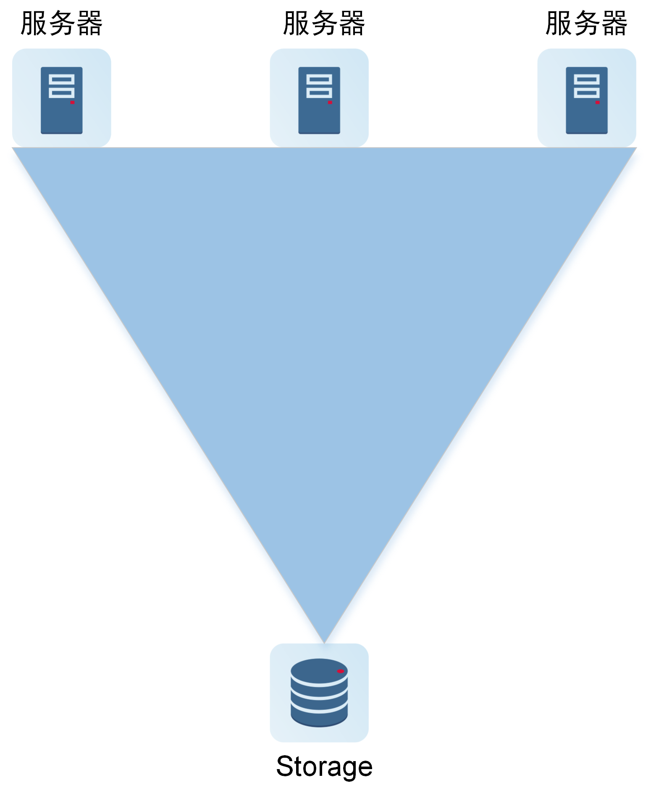
基于存储设备的存储虚拟化
基于存储设备的存储虚拟化将虚拟化实现放在物理存储设备上面，例如磁盘阵列。若是多个主机服务器需要访问同一个磁盘阵列的时候可以采用基于存储设备的虚拟化技术。
基于存储设备的存储虚拟化具有以下特点：
●软件运行于存储设备中专门的嵌入式系统上，不占用主机资源。
●数据管理功能丰富，还可以提供一些存储高级业务，例如精简配置、快照和链接克隆等。
●依赖存储设备的能力，一般只能对设备内的磁盘进行虚拟化，不同厂商数据管理功能之间不能互相操作，不同存储设备需配置不同的数据管理软件。

Slide 9
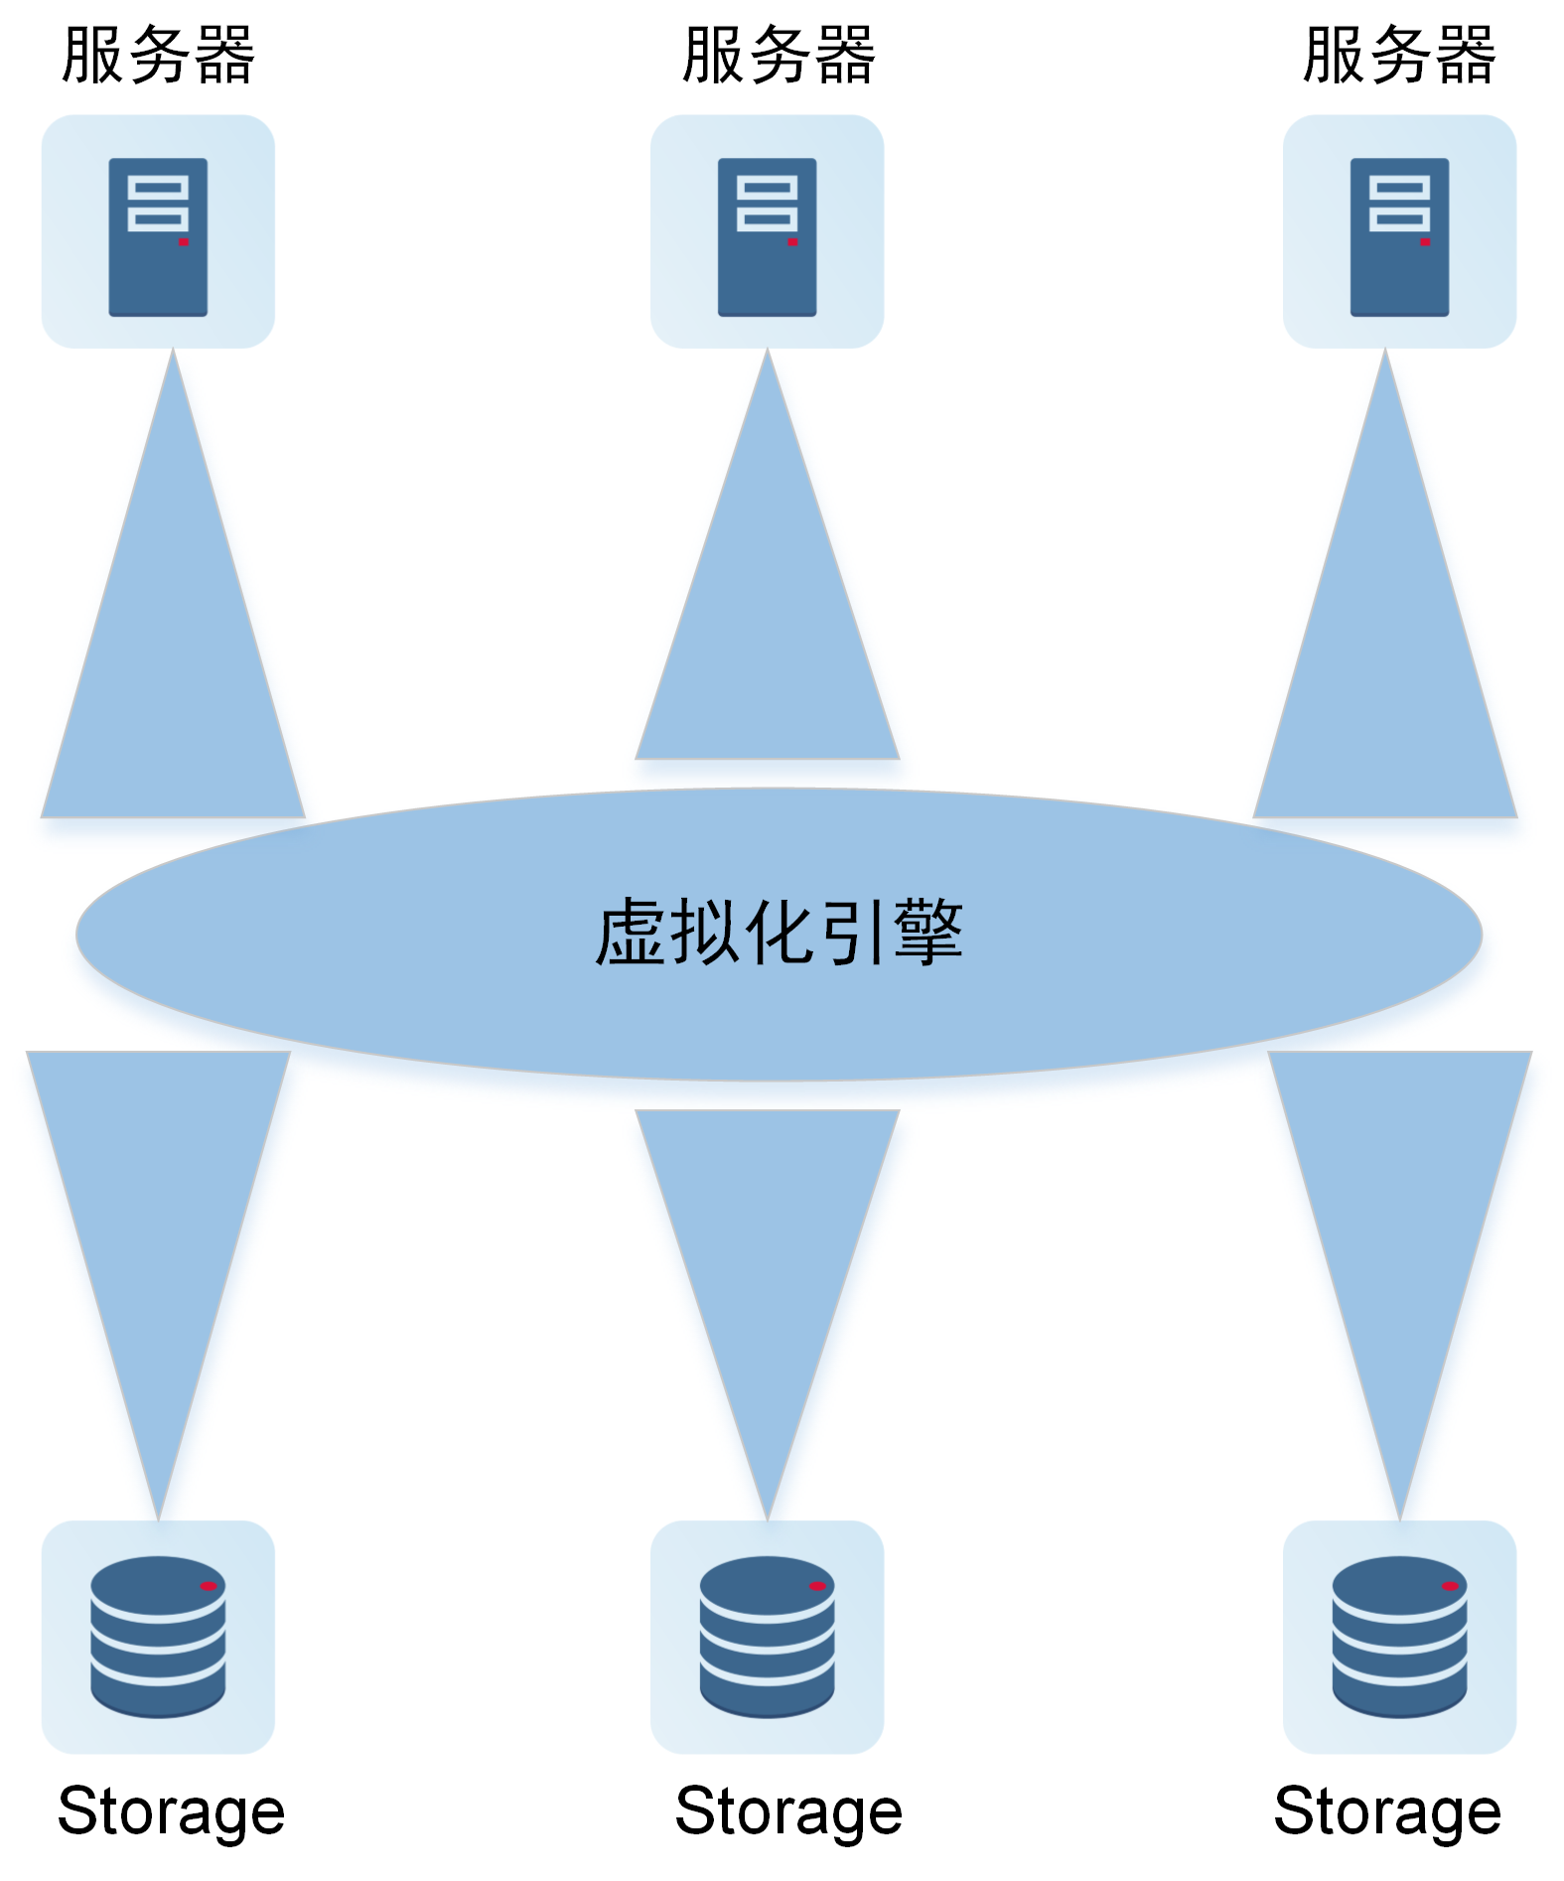
基于网络的存储虚拟化
基于网络的存储虚拟化通过在存储网络中添加虚拟化引擎实现，可以将虚拟化实现放在专门服务器或者路由器上面。当多个主机服务器需要访问多个异构存储设备时，可以使用基于网络的存储虚拟化技术。
基于网络的存储虚拟化具有以下特点：
●与主机无关，不占用主机资源。
●支持异构主机、异构存储设备，统一不同存储设备的数据管理功能，构建统一管理平台，可扩展性好。
●I/O路径长，性能有损耗。
●技术发展成熟度较低。

Slide 10
结束

